Slide 1


Nhiệt liệt chào mừng quý thầy cô về dự giờ
Môn : HOẠT ĐỘNG TRẢI NGHIỆM
HOẠT ĐỘNG GIÁO DỤC THEO CHỦ ĐỀ : NHÀ LÀ TỔ ẤM
Giáo viên: Lê Quỳnh Mai
Trường Tiểu học Đại Thắng

Slide 2


KHỞI ĐỘNG
Cháu đang làm video

Slide 3

TIẾT 2
Hoạt động giáo dục theo chủ đề:
Nhà là tổ ấm

Slide 4



Hoạt động 1: Đọc bài thơ Tổ ấm

Slide 5
Hoạt động 2: Chăm sóc tổ ấm

Slide 7






Chia sẻ về điều em thích nhất ở ngôi nhà của mình
Em hãy tưởng tượng về góc yêu thích của em trong nhà, gợi ý:
+ Em đang tưởng tượng đến góc nào?
+ Góc đó có gì mà em thích?
+ Khi ở đó, em cảm thấy như thế nào?

Slide 8
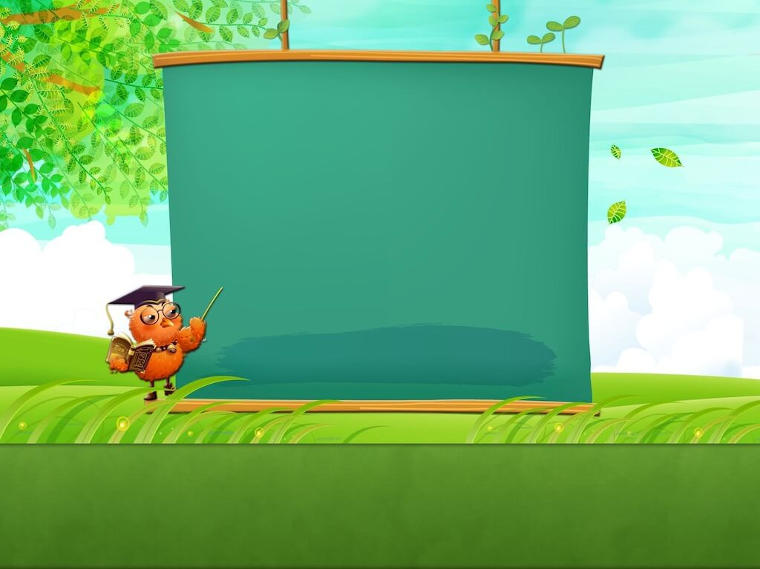



CAM KẾT HÀNH ĐỘNG

Slide 9

Mở rộng
tổng kết theo chủ đề

Slide 10
Hãy lựa chọn việc
em có thể làm
cùng người thân để
“nhà là tổ ấm”

Slide 11




